Slide 1

Муниципальное бюджетное дошкольное образовательное учреждение «Детский сад общеразвивающего вида №6» г. Слюдянки
Голубая жемчужина Сибири
Подготовила воспитатель
Нефедьева Анна Юрьевна

Slide 2
Актуальность
Озеро Байкал является одним из чудес света России и мира. И знакомство с животным миром Прибайкалья дает возможность сформировать представления дошкольников об обитателях, особенностях строения и приспособления к условиям жизни расширяя кругозор детей. Задача человечества сохранить чистоту воды, сберечь окружающую природу Байкала, разумно пользоваться ее недрами. С малых лет надо научить ребенка познавать природу, любить и беречь ее.

Slide 3
Тип проекта:
познавательно - творческий
Участники проекта:
воспитанники, педагоги, родители.
Сроки проекта:
долгосрочный – с октября по декабрь
Форма проведения:
групповая
Возраст детей:
Старшая группа 5-6 лет

Slide 4
Цель проекта
Формировать представления детей об удивительности озера, особенностях его воды. Познакомить детей с географической картой, животным и растительным миром Байкала. Воспитывать у детей бережное, гуманное и созидательное отношение к природе нашего сибирского края.

Slide 5
Задачи проекта
образовательные
-познакомить детей с природой Байкала;
-расширить знания детей о растительном и животном мире;
обогащать впечатления детей.
воспитательные
- воспитывать эмоциональное отношение к природе озера Байкал;
- воспитывать любовь к природе, желание оберегать ее, охранять.
развивающие
развивать познавательную активность, самостоятельность, творчество через познавательную деятельность в детском саду;

Slide 6
Этапы реализации проекта
ПОДГОТОВИТЕЛЬНЫЙ ЭТАП:
1. подобрана методическая и художественная литература.
2. Оформлен демонстрационный материал.
3.Подобран дидактический материал.
4. Подобраны видео материалы.
5. Созданы презентации для детей.

Slide 7
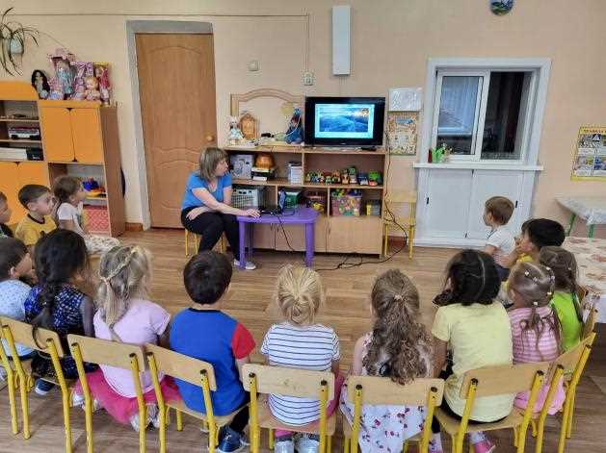
ОСНОВНОЙ ЭТАП:
1 блок «Все о Байкале»
ПРОСМОТР ПРЕЗЕНТАЦИИ «ОЗЕРО БАЙКАЛ»
Сформировались представления детей о расположении озера Байкал, о его природных особенностях, о его уникальности. Появился интерес, гордость, любовь к родному краю.

Slide 8
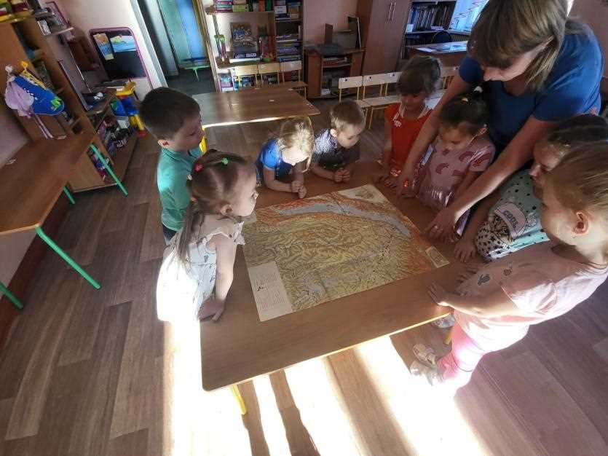
Рассматривание карты озера Байкал

Slide 9
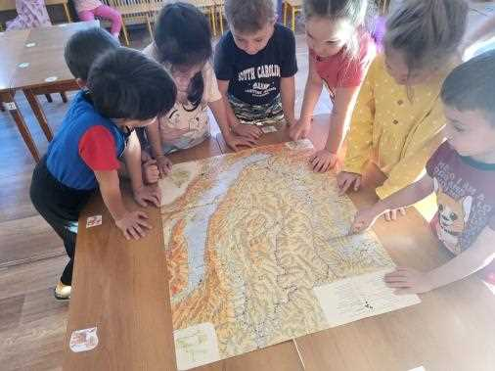
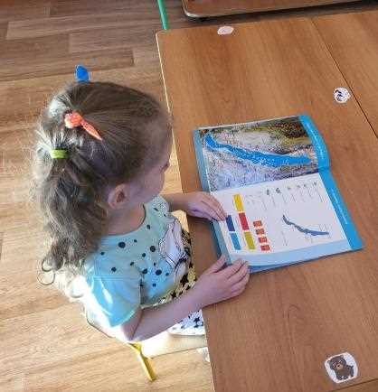

Slide 10
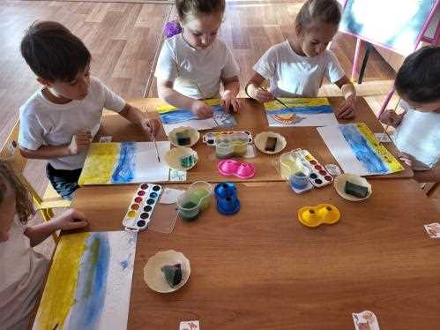
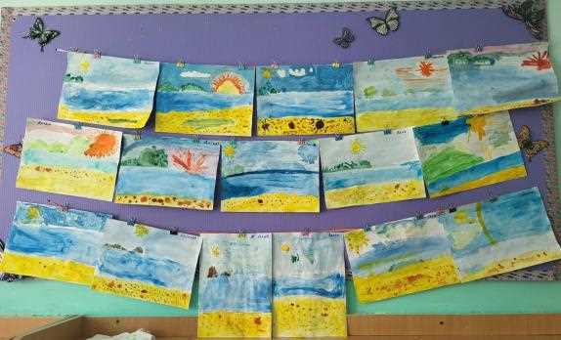
Рисование «Рассвет на Байкале»

Slide 11
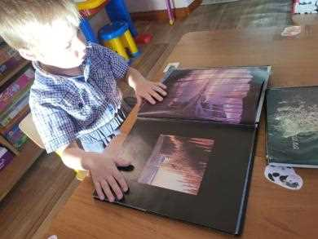
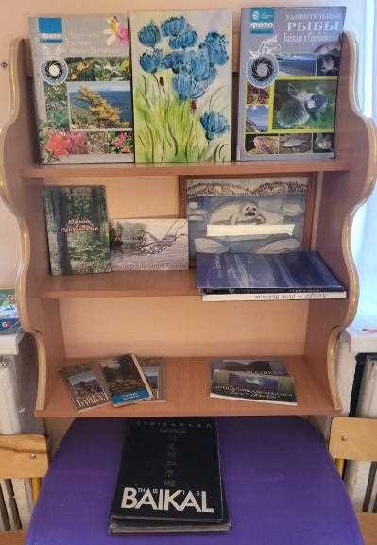
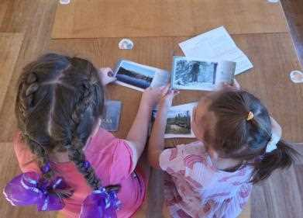
Рассматривание иллюстраций и открыток озера Байкал

Slide 12
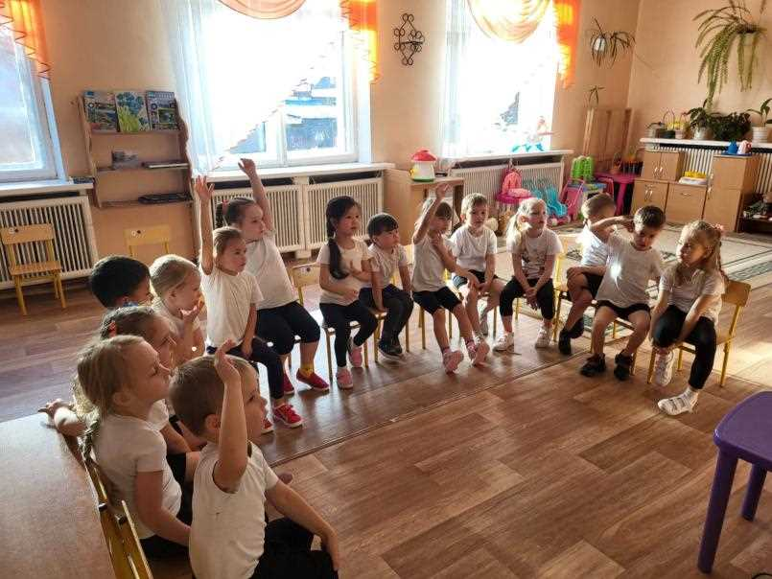
Познавательное занятие «Наш Байкал»

Slide 13
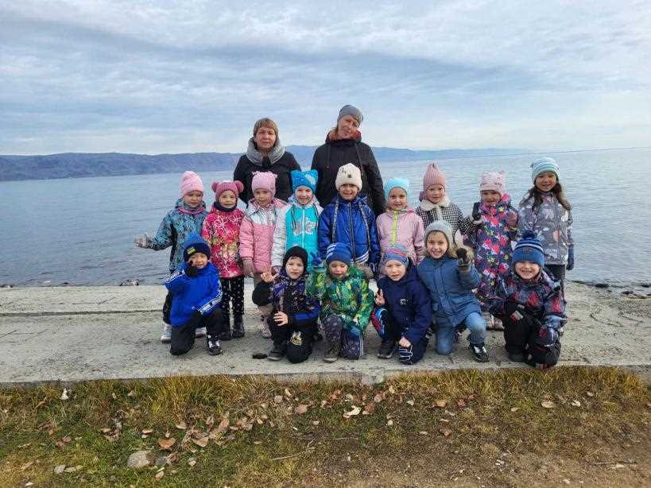
Экскурсия на берег Байкала.

Slide 14
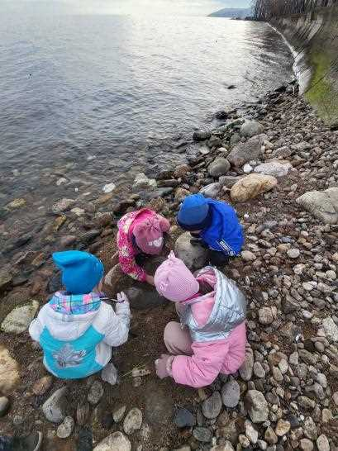
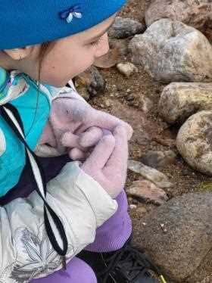
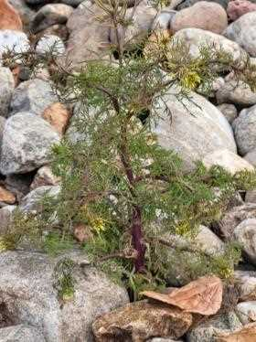
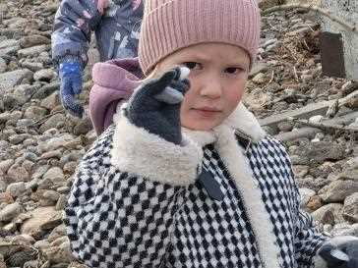
Рассматривание камней, растений и др.

Slide 15
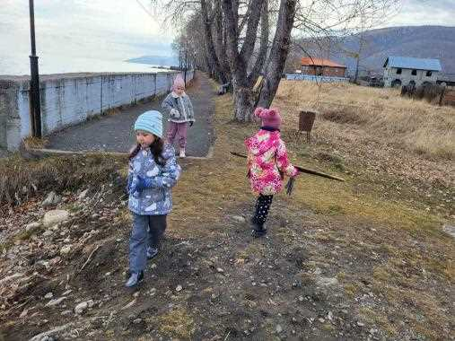
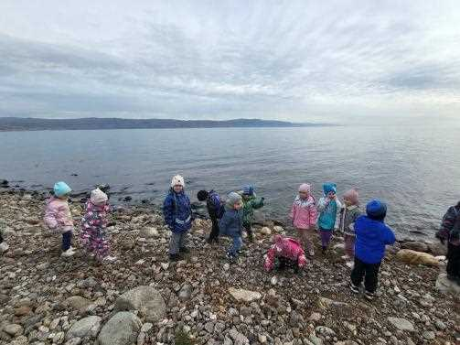
Рассматривание иллюстраций и открыток озера Байкал

Slide 16
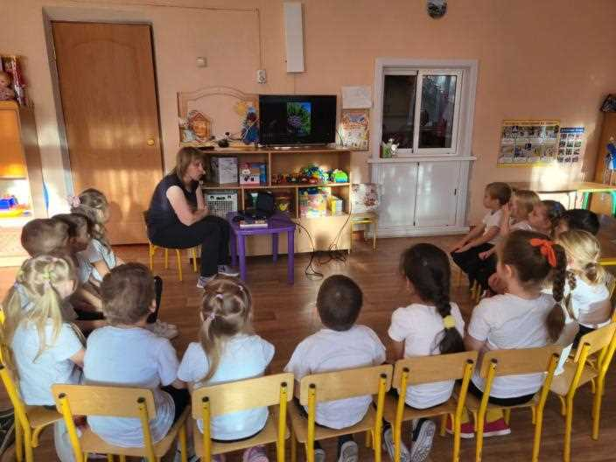
2 блок «Растения Прибайкалья»
ПРОСМОТР ПРЕЗЕНТАЦИИ «РАСТЕНИЯ ПРИБАЙКАЛЬЯ»
Сформированы представления о растительном мире Прибайкалья. Закрепили и углубили представления об охране растений.

Slide 17
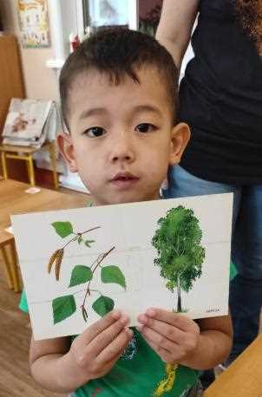
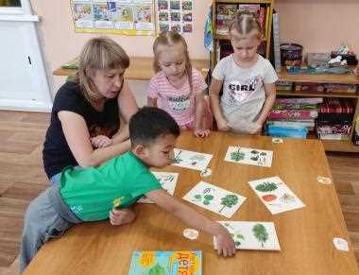
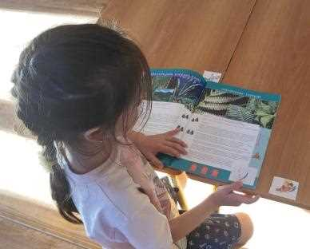
Рассматривание иллюстраций «Растения Прибайкалья»

Slide 18
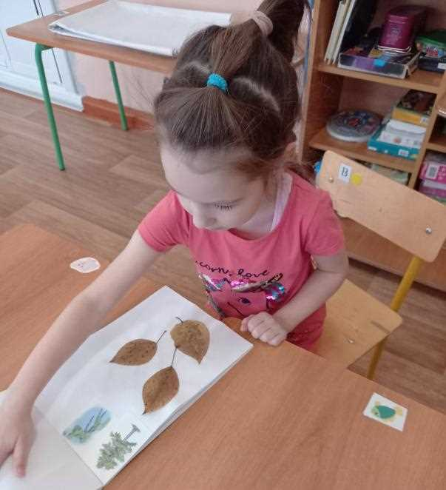
Рассматривание гербария

Slide 19
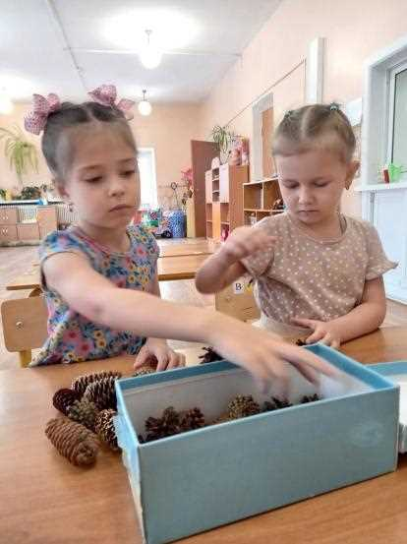
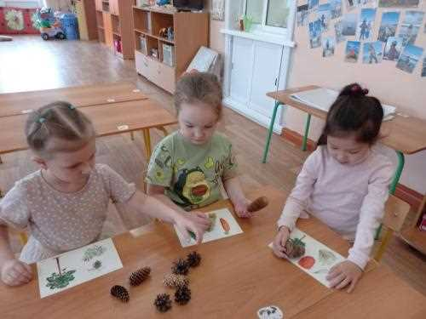
Рассматривание шишек
Дид. игра «С какого дерева шишка?»

Slide 20
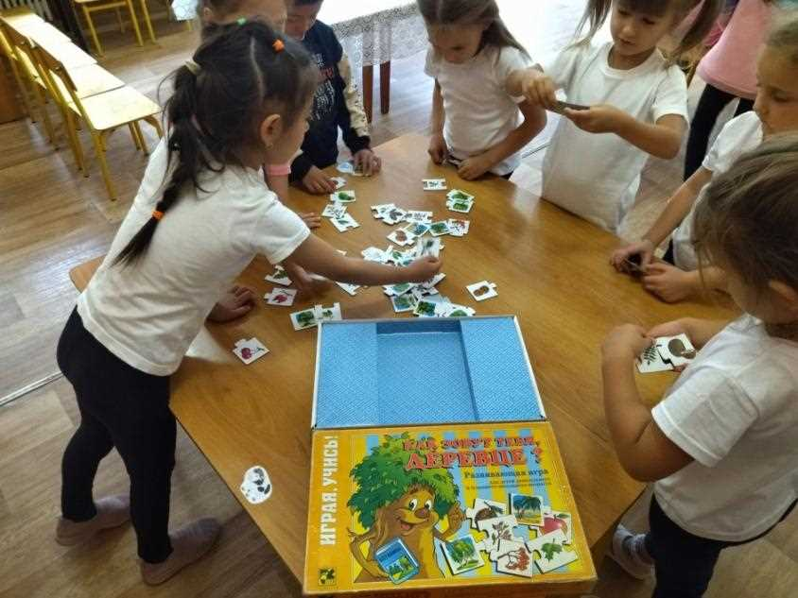
Дидактическая игра «Как зовут тебя, деревце?»

Slide 21
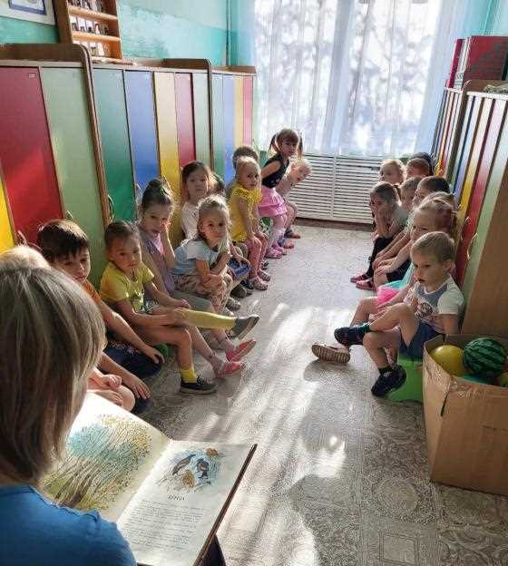
Чтение книг о растениях нашей тайги

Slide 22
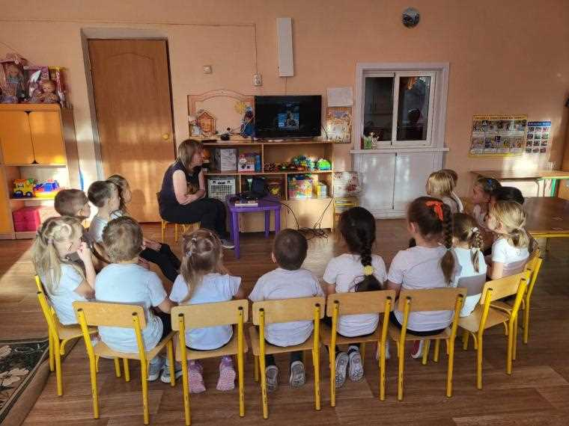
3 блок «Животный мир Байкала»
Сформированы представления о животном мире озера Байкал. Закрепили и углубили представления об охране животного мира.
ПРОСМОТР ПРЕЗЕНТАЦИИ «ЖИВОТНЫЕ ПРИБАЙКАЛЬЯ»

Slide 23
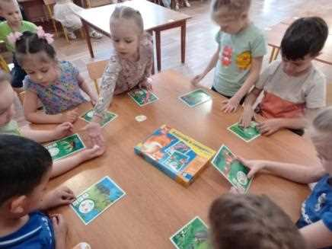
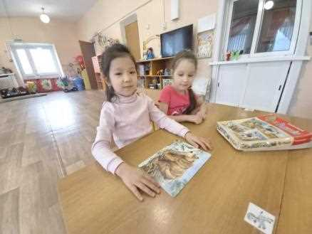
Дидактические игры
«В лесу»
Паззлы

Slide 24
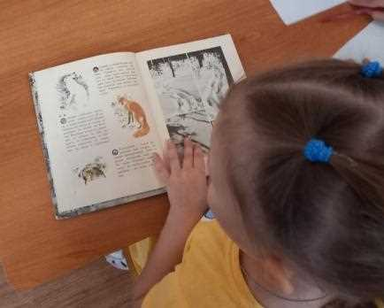
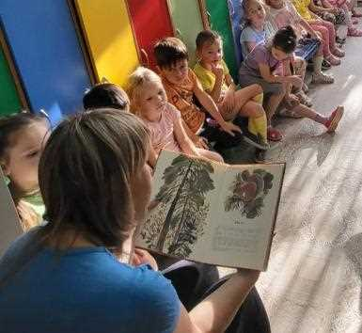
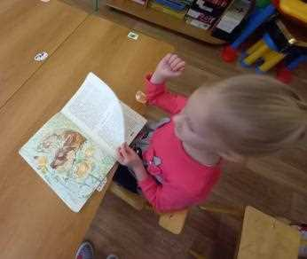
Чтение книг о животных нашей тайги

Slide 25
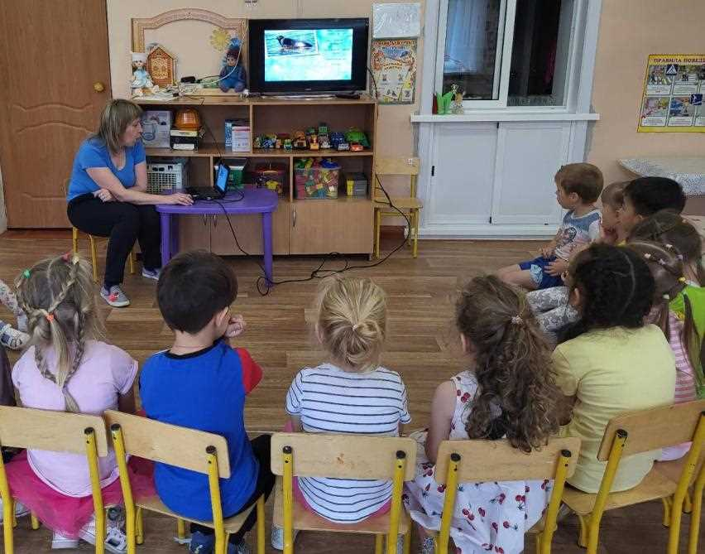
Беседа на тему «Животные Прибайкалья занесенные в Красную книгу»

Slide 26
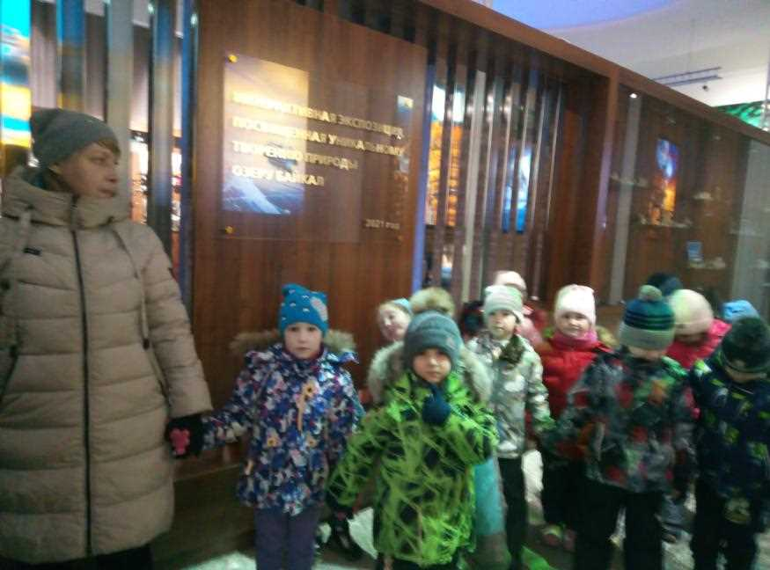
Посещение интерактивной выставки «Природа озера Байкал»

Slide 27
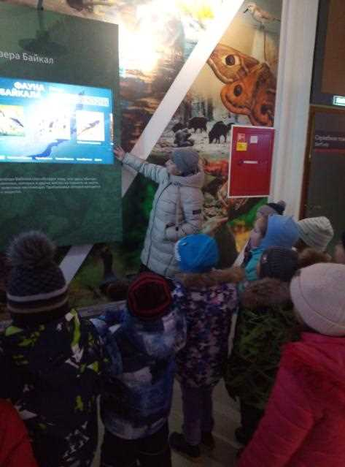
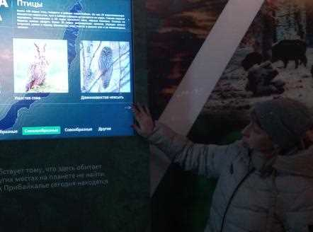
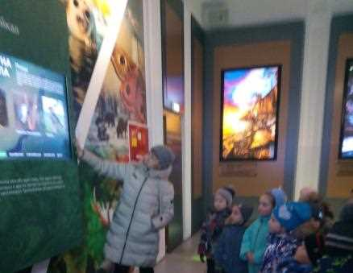

Slide 28
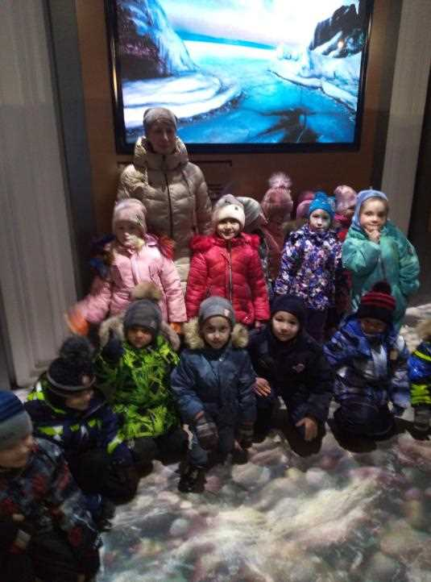

Slide 29
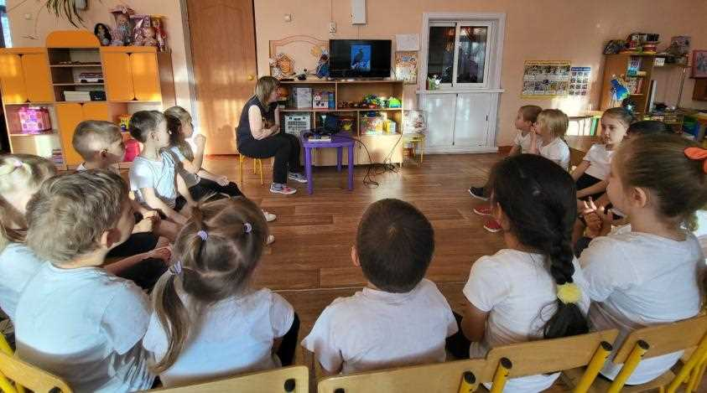
4 блок «Птицы Прибайкалья»
Сформированы представления о птицах Прибайкалья. Закрепили и углубили представления о помощи птицам в зимний период, об охране птиц.
ПРОСМОТР ПРЕЗЕНТАЦИИ «ПТИЦЫ ПРИБАЙКАЛЬЯ»

Slide 30
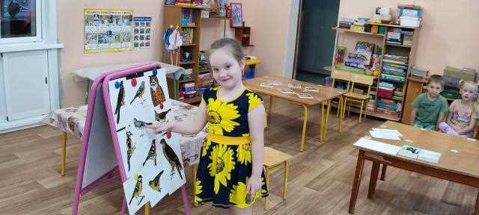
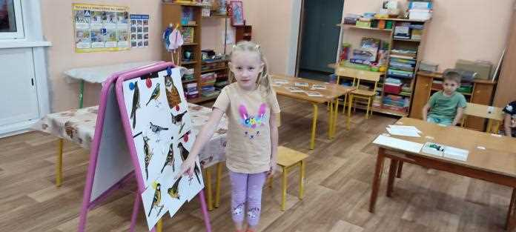
Познавательное занятие на тему: «Зимующие и перелётные птицы Прибайкалья»

Slide 31
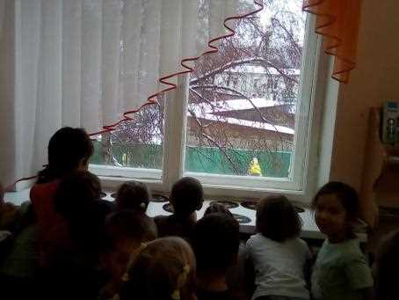
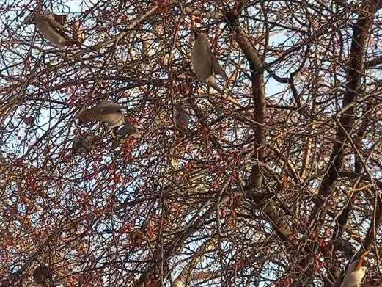
Наблюдение за птицами

Slide 32
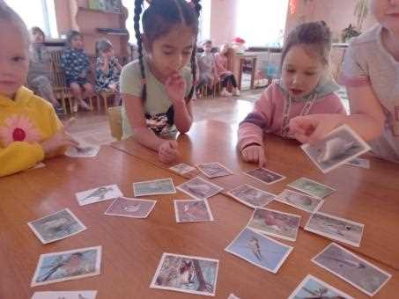
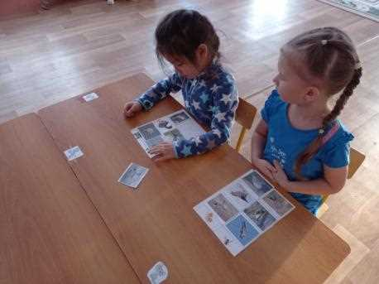
Дидактические игры
«Зимующие и перелетные»
«Кто что ест?»

Slide 33
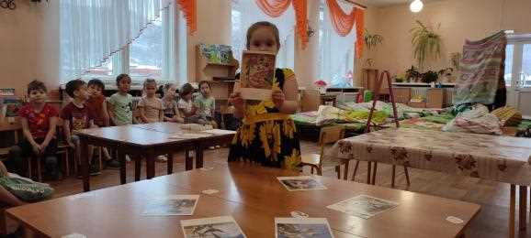
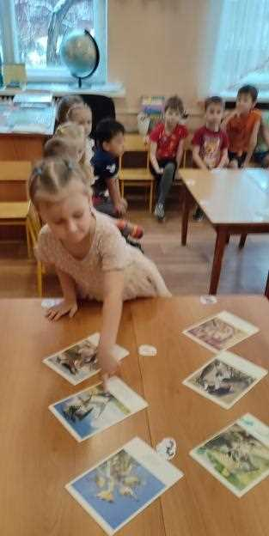
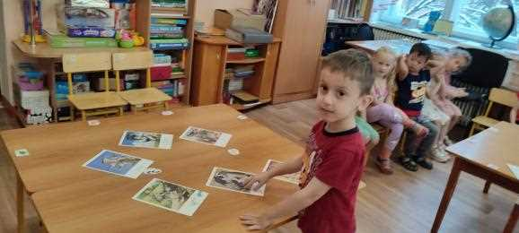
«Найди и назови»

Slide 34
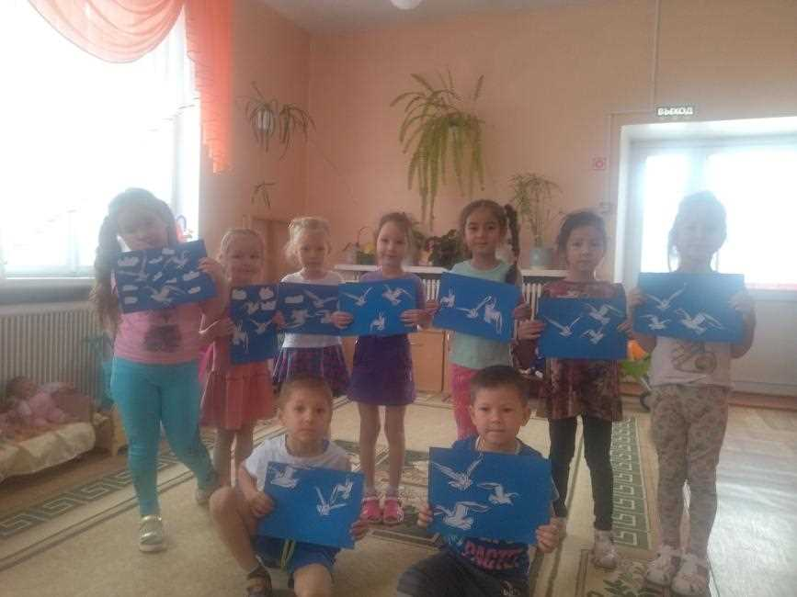
Аппликация «Чайки над Байкалом»

Slide 35
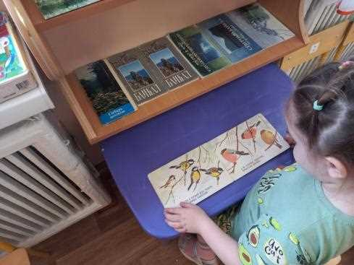
Рассматривание книг о птицах Прибайкалья

Slide 36



ЭКСКУРСИЯ В БИБЛИОТЕКУ
«Птицы Прибайкалья»

Slide 37

Просмотр презентации «Кто как поет»

Slide 38

Рассматривание карты «Места обитания птиц на Байкале»

Slide 39


Раскрашивание силуэтов птиц

Slide 40



ЗАКЛЮЧИТЕЛЬНЫЙ ЭТАП:
Экскурсия в музей «Древности Байкала»

Slide 41

Знакомство с минералами Прибайкалья

Slide 42




Slide 43

Рассматривание изделий из минералов

Slide 44


Зал Природа Байкала

Slide 45


Slide 46

РАБОТА С РОДИТЕЛЯМИ:
Фотовыставка «Наш Байкал»

Slide 47


Онлайн-викторина «Что мы знаем о Байкале»

Slide 48




Итоговое мероприятие:
Дидактическая игра «Знатоки Байкала»

Slide 49
Результат реализации проекта
- у детей сформировано понимание того, что мы живем в крае, который славится красивейшим и чистейшим в мире озером Байкал;
развиты творческие способности через продуктивную деятельность;
приобщение родителей к жизни детского сада;
- систематизирован материал по ознакомлению детей с растительным и животным миром Байкала;
- развит познавательный интерес к познанию об обитателях озера Байкал, его экологической безопасности;
- сформированы новые положительные эмоции и чувства гордости и восхищения Байкалом - жемчужиной Сибири.
- развитие двигательной активности детей; координации движений; овладение подвижной игрой с правилами.

Slide 50
Спасибо за внимание.

